Slide 1
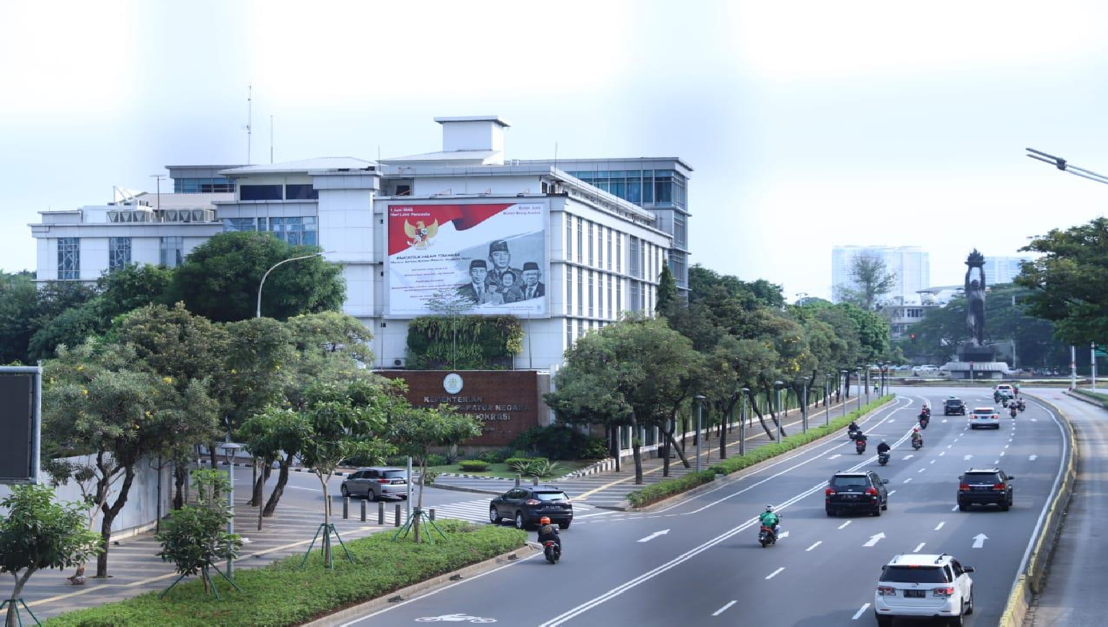

Kementerian Pendayagunaan Aparatur Negara
dan Reformasi Birokrasi

Slide 2
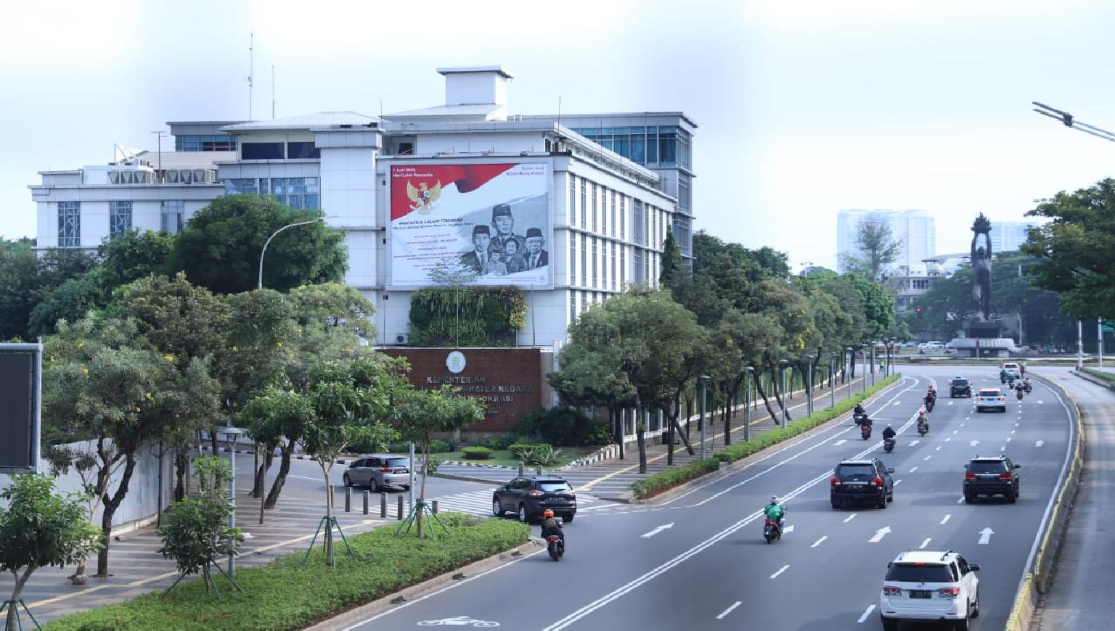


Slide 3

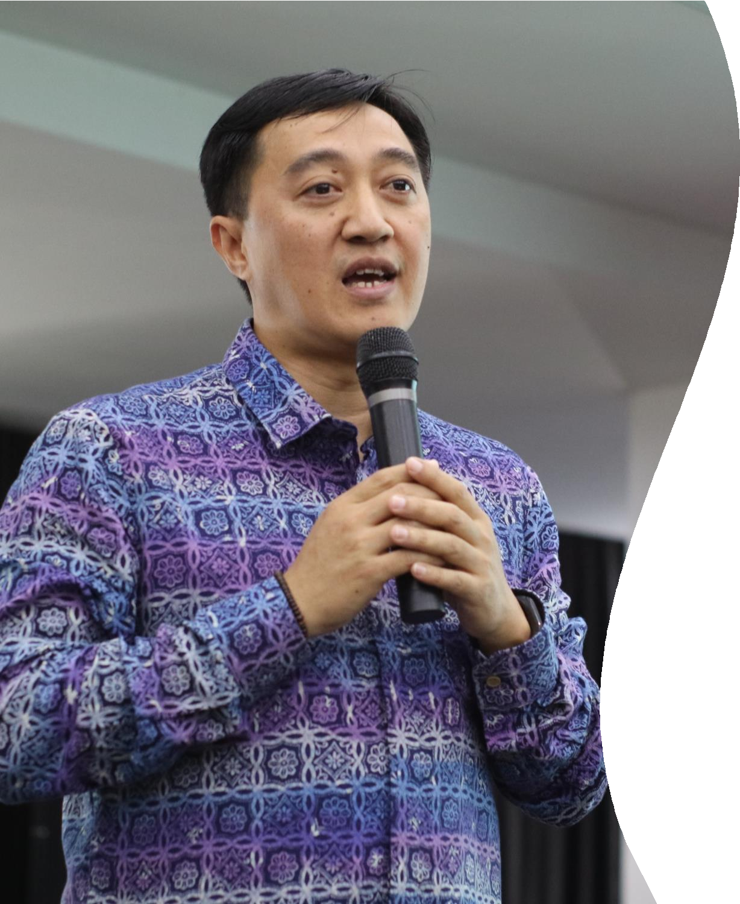



SONI FAJAR SURYA GUMILANG, S.T., M.T.
INSTRUKTUR DOMAIN MANAJEMEN SPBE
UNIVERSITAS TELKOM
Riwayat Pendidikan
S2, Sekolah Teknik Elektro & Informatika, Institut
Teknologi Bandung.
S1, Sekolah Tinggi Teknologi Indonesia, Bandung.
Pengalaman Profesi
Dosen / Akademisi Universitas Telkom
Pengalaman SPBE
2018 – Sekarang, Tim Evaluator Eksternal dan Instruktur Asistensi Sistem Pemerintahan Berbasis Elektronik (SPBE), KEMENPANRB
2018 – 2019, Project Leader & Drafter, Penyusunan Permen PAN & RB tentang Pedoman Manajemen Risiko
Sistem Pemerintahan Berbasis Elektronik (SPBE), KEMENPANRB
2019, Project Leader, Pembangunan Aplikasi eLearning SPBE, KEMENPANRB

Slide 4
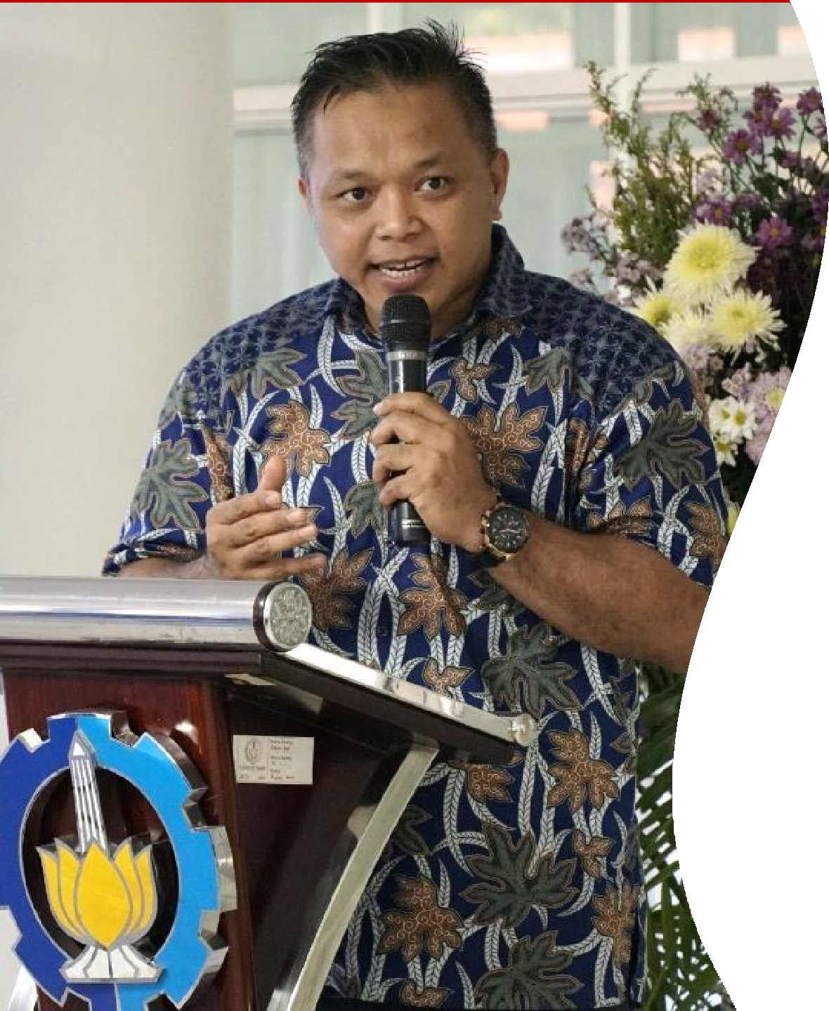


TONY DWI SUSANTO, S.T., M.T., Ph.D.
INSTITUT TEKNOLOGI SEPULUH NOPEMBER
INSTRUKTUR DOMAIN MANAJEMEN SPBE
Riwayat Pendidikan
S3, Computer Science, The Flinders University of South Australia, Australia.
S2, Teknik Elektro, Universitas Gadjah Mada, Yogyakarta.
S1, Tenik Nuklir, Universitas Gadjah Mada, Yogyakarta
Pengalaman Profesi
Dosen / Akademisi Institut Teknologi Sepuluh Nopember, Kepala Peneliti Lab-
based Education (LBE) E-Government & IT Governance ITS
Pengalaman SPBE
2019, Tenaga Ahli Penyusunan Perangkat Evaluasi SPBE Berdasarkan Perpres 95/2018, KEMENPANRB
2019, Tenaga Ahli Perumusan Naskah Akademik Kebijakan Platform Digital Nasional, KEMENKOMINFO
2019, Narasumber Perumusan Blueprint Kebijakan Pengamanan Laut
Indonesia Dan Integrasi Sistem Keamanan Laut Indonesia, BAKAMLA
2000 – 2019, Pengalaman Dalam Pemuatan Aplikasi di banyak Kementerian, Lembaga dan Pemerintah Daerah
2014 – Sekarang, Konsultan SPBE & Smart City

Slide 5





MATERI INSTRUMEN PEMANTAUAN DAN EVALUASI SPBE
DOMAIN MANAJEMEN SPBE INDIKATOR 21-31

Slide 6


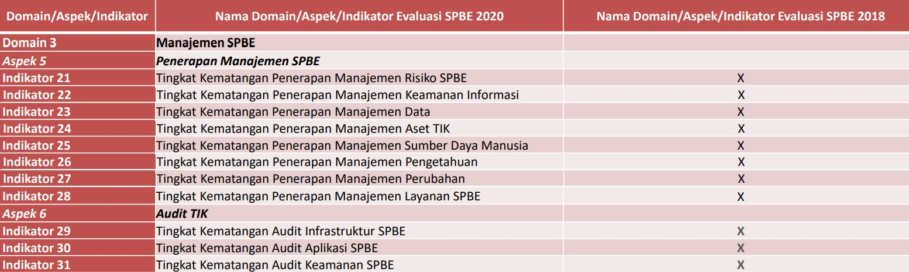
Domain 3 Manajemen SPBE
A5. Penerapan
A6. Audit TIK

Slide 7
INDIKATOR 21
Penerapan Manajemen Risiko
7

Slide 8


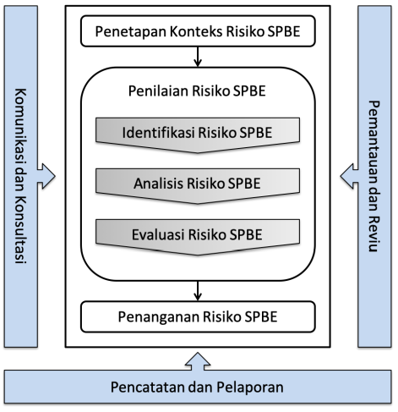
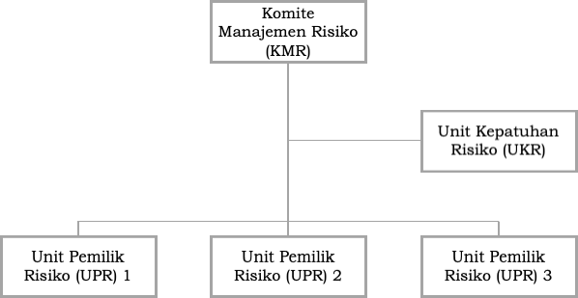
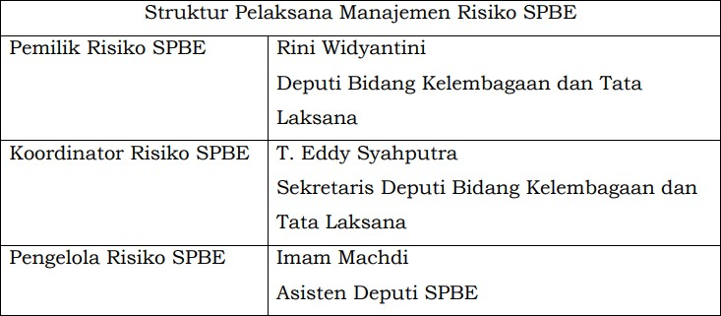
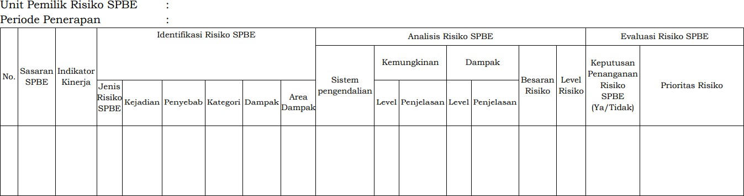
Proses Umum Manajemen Risiko
Peraturan Menteri PANRB no 5 Tahun 2020
INDIKATOR 21
16 Kategori Risiko SPBE
7 Area Dampak Risiko SPBE
Finansial Reputasi Kinerja Layanan Operasional Hukum SDM

Slide 9

OUTPUT
Manajemen Risiko SPBE
1
FORMULIR 1.0
PAKTA INTEGRITAS MANAJEMEN RISIKO SPBE
2
FORMULIR 2.0
KONTEKS RISIKO SPBE
3
FORMULIR 3.0 PENILAIAN RISIKO SPBE
4
FORMULIR 4.0
RENCANA PENANGANAN RISIKO SPBE
5
FORMULIR 5.0
LAPORAN PEMANTAUAN RISIKO SPBE
Peraturan Menteri PANRB no 5 Tahun 2020
9

Slide 10



INDIKATOR 21
Domain 3 | Manajemen SPBE | Aspek 5 | Penerapan Manajemen SPBE
Indikator 21 | Tingkat Kematangan Penerapan Manajemen Risiko SPBE
Tingkat | Kriteria |  | Capaian
 | Kegiatan Manajemen Risiko SPBE BELUM atau TELAH diterapkan. Kondisi: Kegiatan Manajemen Risiko SPBE diterapkan TANPA PROGRAM KEGIATAN yang terarah dan terencana.
1
2 | Kriteria tingkat 1 telah terpenuhi dan kegiatan Manajemen Risiko SPBE diterapkan dengan mengacu PROGRAM KEGIATAN yang TERARAH dan TERENCANA. Kondisi: Penerapan Manajemen Risiko SPBE dilaksanakan TANPA mengacu pada PEDOMAN manajemen risiko SPBE.
3 | Kriteria tingkat 2 telah terpenuhi dan Manajemen Risiko SPBE telah DILAKSANAKAN dengan MENGACU pada PEDOMAN manajemen risiko SPBE.
4 | Kriteria tingkat 3 telah terpenuhi dan KEBIJAKANN STRATEGIS Manajemen Risiko SPBE TELAH DITETAPKAN oleh Komite Manajemen Risiko SPBE atau Tim Koordinasi SPBE Instansi Pusat/Pemerintah Daerah dan diterapkan ke seluruh unit kerja/perangkat daerah di Instansi Pusat/Pemerintah Daerah. Selain itu, penerapan Manajemen Risiko SPBE telah direviu dan dievaluasi secara periodik.
5 | Kriteria tingkat 4 telah terpenuhi serta hasil reviu dan evaluasi Manajemen Risiko SPBE ditindaklanjuti melalui perbaikan penerapan Manajemen Risiko SPBE.
Jawaban: | Pilih tingkat 1, 2, 3, 4, atau 5
Penjelasan :

Slide 11





Verifikasi Data Dukung
INDIKATOR 21
Tingka t | Kriteria | Data Dukung
1 | Kegiatan Manajemen Risiko SPBE BELUM atau TELAH diterapkan. Kondisi: Kegiatan Manajemen Risiko SPBE diterapkan TANPA PROGRAM KEGIATAN yang terarah dan terencana. | Notulensi rapat terkait manajemen risiko
2 | Kriteria tingkat 1 telah terpenuhi dan kegiatan Manajemen Risiko SPBE DITERAPKAN dengan mengacu PROGRAM KEGIATAN yang terarah & terencana. Kondisi: Penerapan Manajemen Risiko SPBE dilaksanakan TANPA mengacu pada PEDOMAN manajemen risiko SPBE. | Adanya penetapan program kerja (renja) yang terencana/terarah terkait Manajemen Risiko SPBE Ada undangan, MoM, dan output eksekusi (walaupun belum sesuai pedoman)
3 | Kriteria tingkat 2 telah terpenuhi dan Manajemen Risiko SPBE TELAH dilaksanakan dengan mengacu pada PEDOMAN manajemen risiko SPBE. | Adanya pedoman internal (level unit) yang diturunkan dari permenpanRB no 5/2020, sudah ditetapkan. Adanya output penerapan kegiatan Manajemen Risiko SPBE: FORMULIR 1.0 s.d 4.0
4 | Kriteria tingkat 3 telah terpenuhi dan kebijakan strategis Manajemen Risiko SPBE telah ditetapkan oleh Komite Manajemen Risiko SPBE atau Tim Koordinasi SPBE Instansi Pusat/Pemerintah Daerah dan diterapkan ke seluruh unit kerja/perangkat daerah di Instansi Pusat/Pemerintah Daerah. Selain itu, penerapan Manajemen Risiko SPBE TELAH direviu dan dievaluasi secara periodik. | Adanya penetapan formal (level pergub/perwal) atas kebijakan manajemen risiko yang diberlakukan kepada seluruh unit kerja. Adanya output penerapan kegiatan Manajemen Risiko SPBE: FORMULIR 5.0
5 | Kriteria tingkat 4 telah terpenuhi serta hasil reviu dan evaluasi Manajemen Risiko SPBE ditindaklanjuti melalui perbaikan penerapan Manajemen Risiko SPBE. | Uraian rekomendasi pada FORMULIR 5.0 telah ditindaklanjuti. Adanya improvement atas residu risiko

Slide 12
INDIKATOR 22
Penerapan Manajemen Keamanan Informasi

Slide 13

Manajemen Keamanan Informasi
Penetapan Ruang Lingkup
Penetapan Penanggung Jawab: Tim dan Tupoksi
Perencanaan: renja, manajemen risiko, BCP
Dukungan Pengoperasian: penganggaran
Evaluasi Kinerja: monitoring
Perbaikan Berkelanjutan: tindak lanjut rekomendasi audit
Sertifikasi ISO 27001 merupakan bukti dukung
yang relevan, tetapi tidak merupakan syarat wajib

Slide 14
“Pengendalian Keamanan Informasi”
Tingkat 1 (Kebijakan/Standar)
Tingkat 2 (Prosedur/Panduan)
Kebijakan Keamanan Informasi
Peran dan tanggung jawab organisasi keamanan informasi
Klasifikasi informasi
Kebijakan Pengamanan Akses Fisik dan Logic
Manajemen Kelangsungan Bisnis (Business Continuity Management)
Ketentuan Penggunaan Sumber Daya TIK
Prosedur pengendalian dokumen
Prosedur pengendalian rekaman
Prosedur audit internal SMKI
Prosedur tindakan perbaikan dan pencegahan
Prosedur penanganan informasi (penyimpanan, pelabelan, pengiriman/pertukaran, pemusnahan)
Prosedur penanganan insiden/gangguan keamanan informasi
Prosedur pemantauan penggunaan fasilitas teknologi informasi
Contoh dikutip dari Panduan Indeks KAMI

Slide 15



INDIKATOR 22
Domain 3 | Manajemen SPBE | Aspek 5 | Penerapan Manajemen SPBE
Indikator 22 | Tingkat Kematangan Penerapan Manajemen Keamanan Informasi
Tingkat | Kriteria |  | Capaian
 | Pengendalian Keamanan Informasi BELUM atau TELAH tersedia dalam tahap pembangunan.
1
2 | Pengendalian Keamanan Informasi telah tersedia. Kondisi: Pengendalian Keamanan Informasi TELAH dilaksanakan pada SEBAGIAN unit kerja/perangkat daerah di Instansi Pusat/Pemerintah Daerah.
3 | Kriteria tingkat 2 telah terpenuhi dan pengendalian Keamanan Informasi TELAH dilaksanakan pada SEMUA unit kerja/perangkat daerah di Instansi Pusat/Pemerintah Daerah.
4 | Kriteria tingkat 3 telah terpenuhi dan pengendalian Keamanan Informasi dilakukan melalui strategi Keamanan Informasi yang ditetapkan oleh Tim Koordinasi SPBE Instansi Pusat/Pemerintah Daerah dengan berdasarkan Risiko SPBE. Selain itu, pengendalian Keamanan Informasi TELAH dilakukan reviu dan evaluasi secara periodik.
5 | Kriteria tingkat 4 telah terpenuhi serta hasil reviu dan evaluasi pengendalian Keamanan Informasi ditindaklanjuti melalui perbaikan penerapan proses pengendalian Keamanan Informasi.
Jawaban: | Pilih tingkat 1, 2, 3, 4, atau 5
Penjelasan :

Slide 16




Verifikasi Data Dukung
INDIKATOR 22
Tingkat | Kriteria | Data Dukung
1 | Pengendalian Keamanan Informasi belum atau telah tersedia dalam tahap pembangunan. | Notulensi rapat terkait pengendalian keamanan informasi Adanya renja keamanan informasi di kominfo
2 | Pengendalian Keamanan Informasi telah tersedia. Kondisi: Pengendalian Keamanan Informasi telah dilaksanakan pada sebagian unit kerja/perangkat daerah di Instansi Pusat/Pemerintah Daerah. | Adanya output atas renja, baru di Sebagian unit. Contoh: pemberlakuan SMKI seperti saat “Indeks KAMI” di satu unit kerja.
3 | Kriteria tingkat 2 telah terpenuhi dan pengendalian Keamanan Informasi telah dilaksanakan pada semua unit kerja/perangkat daerah di Instansi Pusat/Pemerintah Daerah. | Adanya output atas renja pada SEMUA unit kerja.
4 | Kriteria tingkat 3 telah terpenuhi dan pengendalian Keamanan Informasi dilakukan melalui strategi Keamanan Informasi yang ditetapkan oleh Tim Koordinasi SPBE Instansi Pusat/Pemerintah Daerah dengan berdasarkan Risiko SPBE. Selain itu, pengendalian Keamanan Informasi telah dilakukan reviu dan evaluasi secara periodik. | Adanya penetapan/pengesahan formal (level pergub/perwal) atas manajemen keamanan informasi (umumnya disebut dokumen “Manual SMKI”) Adanya notulen/output atas evaluasi.
5 | Kriteria tingkat 4 telah terpenuhi serta hasil reviu dan evaluasi pengendalian Keamanan Informasi ditindaklanjuti melalui perbaikan penerapan proses pengendalian Keamanan Informasi. | Adanya tindak lanjut atas evaluasi

Slide 17
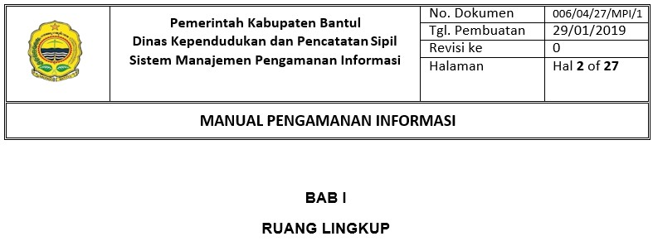
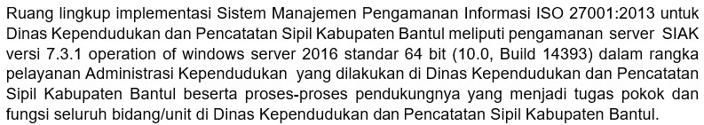
“Ruang Lingkup”
Dilaksanakan pada SEBAGIAN unit kerja

Slide 18
INDIKATOR 23
Penerapan Manajemen Data

Slide 19
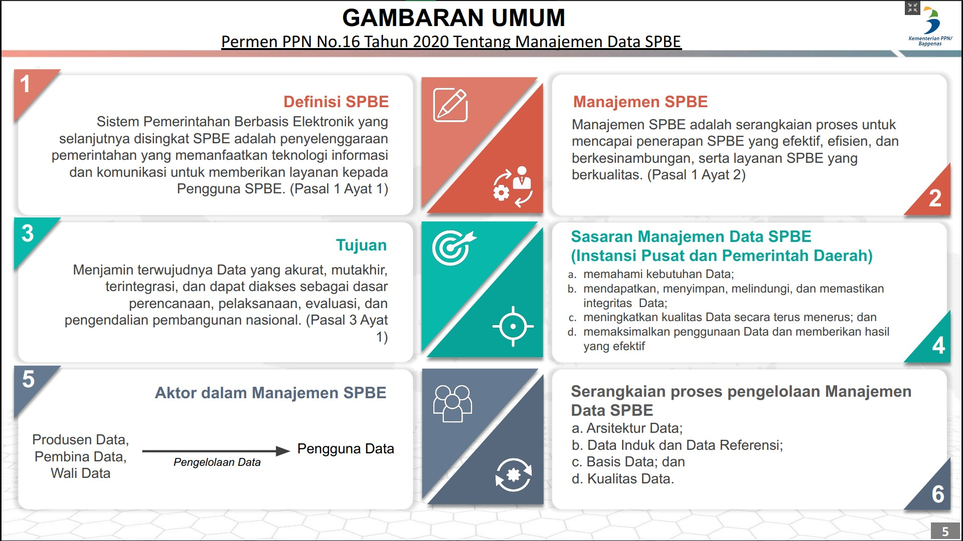
INDIKATOR 23

Slide 20




Verifikasi Data Dukung
INDIKATOR 23
Tingkat | Kriteria | Data Dukung
1 | Kegiatan Manajemen Data BELUM atau TELAH diterapkan. Kondisi: Kegiatan Manajemen Data diterapkan TANPA program kegiatan yang terarah dan terencana. | Notulensi rapat terkait manajemen data
2 | Kriteria tingkat 1 telah terpenuhi dan kegiatan Manajemen Data diterapkan dengan program kegiatan yang terarah dan terencana. Kondisi: Manajemen Data dilaksanakan TANPA mengacu pada PEDOMAN Manajemen Data. | Adanya penetapan program kerja (renja) yang terencana/terarah terkait Manajemen Data
3 | Kriteria tingkat 2 telah terpenuhi dan Manajemen Data telah dilaksanakan dengan mengacu pada PEDOMAN Manajemen Data (Pengelolaan arsitektur data, data induk, data referensi, basis data, kualitas data dan interoperabilitas data). | Adanya pedoman internal (level unit) yang diturunkan dari PERMENPPN 16/2020 Adanya output sesuai pedoman Manajemen Data.
4 | Kriteria tingkat 3 telah terpenuhi dan Manajemen Data dilaksanakan melalui strategi pengelolaan data yang ditetapkan Forum Satu Data atau Tim Koordinasi SPBE Instansi Pusat/Pemerintah Daerah dan diterapkan ke seluruh unit kerja/perangkat daerah di Instansi Pusat/Pemerintah Daerah. Selain itu, penerapan Manajemen Data telah direviu dan dievaluasi secara periodik. | Adanya penetapan formal (pimpinan instansi pusat/pemda) atas kebijakan Manajemen Data yang diberlakukan kepada seluruh unit kerja. Notulensi rapat/laporan evaluasi/telaahan manajemen data
5 | Kriteria tingkat 4 telah terpenuhi serta hasil reviu dan evaluasi Manajemen Data ditindaklanjuti melalui perbaikan penerapan Manajemen Data. | Pedoman manajemen data yg sudah update/notulensi rapat pemutakhiran pedoman manajemen data. Hasil/rapat tindak lanjut laporan evaluasi manajemen data.

Slide 21
INDIKATOR 24
Penerapan Manajemen Aset TIK
21

Slide 22










Proses Umum Manajemen Aset TIK
INDIKATOR 24
Insource, Outsource, Cloud, Lisensi
Penghapusan Perencanaan
Aplikasi
Data/Informasi
On Premise, Cloud, Lisensi
Perangkat Keras/
Infrastruktur
Pengelolaan
SDM
Pengadaan
Tetap, Kontrak,
Outsource
SOP
Pencatatan
IT Asset Register

Slide 23




Verifikasi Data Dukung
INDIKATOR 24
Tingkat | Kriteria | Data Dukung
1 | Kegiatan Manajemen Aset TIK BELUM atau TELAH diterapkan. Kondisi: Kegiatan Manajemen Aset TIK diterapkan TANPA PROGRAM KEGIATAN yang terarah dan terencana. | Notulensi rapat terkait manajemen aset TIK
2 | Kriteria tingkat 1 telah terpenuhi dan kegiatan Manajemen Aset TIK diterapkan DENGAN PROGRAM KEGIATAN yang terarah dan terencana. Kondisi: Manajemen Aset TIK dilaksanakan TANPA mengacu pada PEDOMAN Manajemen Aset TIK (proses perencanaan, pengadaan, pengelolaan, dan penghapusan aset TIK). | Adanya renja terkait manajemen aset TIK
3 | Kriteria tingkat 2 telah terpenuhi dan Manajemen Aset TIK telah dilaksanakan dengan mengacu pada PEDOMAN Manajemen Aset TIK (proses perencanaan, pengadaan, pengelolaan, dan penghapusan aset TIK). | Adanya pedoman manajemen aset TIK formal yang ditetapkan di SEBAGIAN unit IT Dokumen register/daftar aset TIK, walaupun hanya di unit IT
4 | Kriteria tingkat 3 telah terpenuhi, Manajemen Aset TIK dilaksanakan melalui strategi pengelolaan aset TIK oleh unit kerja/perangkat daerah yang menjalankan fungsi pengelolaan TIK di Instansi Pusat/Pemerintah Daerah dan diterapkan ke SELURUH unit kerja/perangkat daerah di Instansi Pusat/Pemerintah Daerah. Selain itu, penerapan Manajemen Aset TIK telah direviu dan dievaluasi secara periodik. | Adanya pedoman manajemen aset TIK formal yang ditetapkan di SEMUA unit Dokumen register/daftar aset TIK di SEMUA unit Notulensi rapat/laporan evaluasi/telaahan manajemen aset TIK
5 | Kriteria tingkat 4 telah terpenuhi serta hasil reviu dan evaluasi Manajemen Aset TIK ditindaklanjuti melalui perbaikan penerapan Manajemen Aset TIK. | Hasil/rapat tindak lanjut laporan evaluasi manajemen aset TIK.

Slide 24
INDIKATOR 25
Kompetensi SDM SPBE
24

Slide 25



Proses Umum Manajemen SDM SPBE
INDIKATOR 25
Pendayagunaan
Perencanaan
Keberlang- sungan, Peningkatan Mutu
Pembinaan
Pengembangan
Peningkatan
kompetensi, promosi literasi SPBE
Creative Solgan Here

Slide 26






Bidang Kompetensi SDM SPBE
INDIKATOR 25
Proses Bisnis
Pemerintahan
Arsitektur SPBE
Data dan Informasi
Keamanan SPBE
Aplikasi SPBE
Infrastruktur SPBE
Creative Solgan Here

Slide 27



INDIKATOR 25
Domain 3 | Manajemen SPBE | Aspek 5 | Penerapan Manajemen SPBE
Indikator 25 | Tingkat Kematangan Kompetensi Sumber Daya Manusia SPBE
Tingkat | Kriteria |  | Capaian
1 | Pemenuhan kompetensi Sumber Daya Manusia BELUM atau TELAH diupayakan. Kondisi: Pemenuhan kompetensi Sumber Daya Manusia SPBE dilakukan TANPA PERENCANAAN Sumber Daya Manusia.
2 | Kriteria tingkat 1 telah terpenuhi dan pemenuhan kompetensi Sumber Daya Manusia SPBE dilakukan SESUAI dengan PERENCANAAN Sumber Daya Manusia. Kondisi: Kompetensi Sumber Daya Manusia SPBE BELUM terpenuhi SELURUHNYA (kompetensi di bidang Proses Bisnis Pemerintahan, Arsitektur SPBE, Data dan Informasi, Keamanan SPBE, Aplikasi SPBE, dan Infrastruktur SPBE).
3 | Kriteria tingkat 2 telah terpenuhi dan KOMPETENSI Sumber Daya Manusia SPBE telah terpenuhi SELURUHNYA (kompetensi di bidang Proses Bisnis Pemerintahan, Arsitektur SPBE, Data dan Informasi, Keamanan SPBE, Aplikasi SPBE, dan Infrastruktur SPBE).
4 | Kriteria tingkat 3 telah terpenuhi, PENINGKATAN dan PENILAIAN KOMPETENSI Sumber Daya Manusia SPBE TELAH dilakukan. Selain itu, pemenuhan kompetensi Sumber Daya Manusia SPBE telah dilakukan reviu dan evaluasi secara periodik.
5 | Kriteria tingkat 4 telah terpenuhi serta hasil reviu dan evaluasi telah ditindaklanjuti melalui perbaikan perencanaan dan model kompetensi Sumber Daya Manusia SPBE.
Jawaban: | Pilih tingkat 1, 2, 3, 4, atau 5
Penjelasan :
Data dukung:
Creative Solgan Here

Slide 28




Verifikasi Data Dukung
INDIKATOR 25
Tingkat | Kriteria | Data Dukung
1 | Pemenuhan kompetensi Sumber Daya Manusia belum atau telah diupayakan. Kondisi: Pemenuhan kompetensi Sumber Daya Manusia SPBE dilakukan tanpa perencanaan Sumber Daya Manusia.
2 | Kriteria tingkat 1 telah terpenuhi dan pemenuhan kompetensi Sumber Daya Manusia SPBE dilakukan sesuai dengan perencanaan Sumber Daya Manusia. Kondisi: Kompetensi Sumber Daya Manusia SPBE belum terpenuhi seluruhnya (kompetensi di bidang Proses Bisnis Pemerintahan, Arsitektur SPBE, Data dan Informasi, Keamanan SPBE, Aplikasi SPBE, dan Infrastruktur SPBE). | Adanya data dukung terkait perencanaan/formasi SDM dan pemenuhan/realisasinya. Realisasi terpenuhi SEBAGIAN dari bidang kompetensi yang dipersyaratkan
3 | Kriteria tingkat 2 telah terpenuhi dan kompetensi Sumber Daya Manusia SPBE telah terpenuhi seluruhnya (kompetensi di bidang Proses Bisnis Pemerintahan, Arsitektur SPBE, Data dan Informasi, Keamanan SPBE, Aplikasi SPBE, dan Infrastruktur SPBE). | Realisasi terpenuhi SELURUHNYA dari bidang kompetensi yang dipersyaratkan
4 | Kriteria tingkat 3 telah terpenuhi, peningkatan dan penilaian kompetensi Sumber Daya Manusia SPBE telah dilakukan. Selain itu, pemenuhan kompetensi Sumber Daya Manusia SPBE telah dilakukan reviu dan evaluasi secara periodik. | Adanya dokumentasi telah dilaksanakan pelatihan/sertifikasi dari rencana peningkatan kompetensi, atau adanya hasil penilaian evaluasi kinerja ASN (salah satunya skill) oleh unit pengelola SDM ASN (misal: BKPSDM) Notulensi rapat/laporan evaluasi/telaahan kinerja/kompetensi SDM TIK
5 | Kriteria tingkat 4 telah terpenuhi serta hasil reviu dan evaluasi telah ditindaklanjuti melalui perbaikan perencanaan dan model kompetensi Sumber Daya Manusia SPBE. | Hasil/rapat tindak lanjut laporan evaluasi kinerja/kompetensi SDM TIK.
Creative Solgan Here

Slide 29
INDIKATOR 26
Penerapan Manajemen Pengetahuan SPBE
29

Slide 30
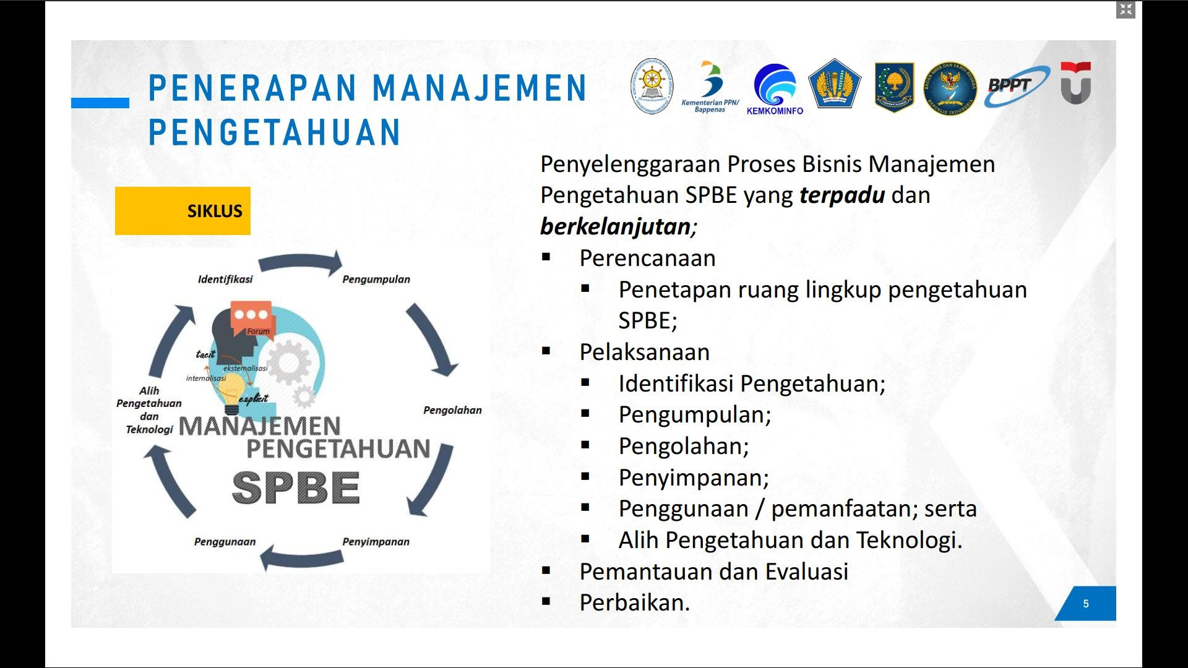
INDIKATOR 26
Creative Solgan Here

Slide 31
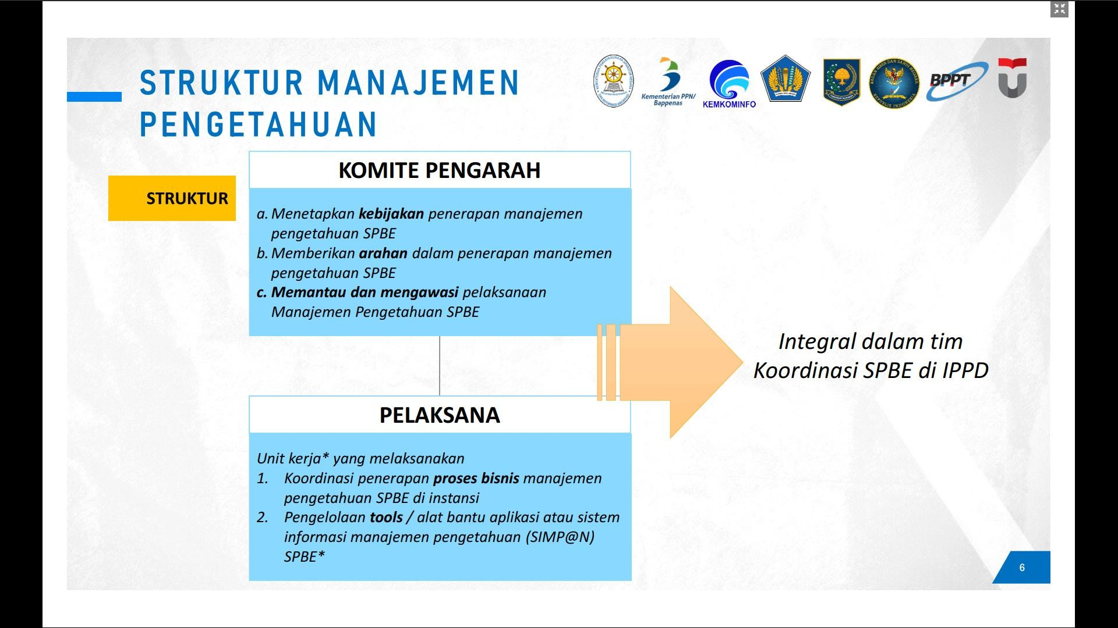
INDIKATOR 26
Creative Solgan Here

Slide 32



INDIKATOR 26
Domain 3 | Manajemen SPBE | Aspek 5 | Penerapan Manajemen SPBE
Indikator 26 | Tingkat Kematangan Penerapan Manajemen Pengetahuan SPBE
Tingkat
 | Kriteria |  | Capaian
1 | Manajemen Pengetahuan SPBE belum atau telah diterapkan. Kondisi: Manajemen Pengetahuan SPBE dilaksanakan tanpa perencanaan.
2 | Kriteria tingkat 1 telah terpenuhi dan dilaksanakan dengan perencanaan. Kondisi: Manajemen Pengetahuan SPBE telah dilaksanakan tanpa standar/pedoman di Instansi Pusat/Pemerintah Daerah.
3 | Kriteria tingkat 2 telah terpenuhi, Manajemen Pengetahuan SPBE dilaksanakan dengan mengacu pada standar/pedoman di Instansi Pusat/Pemerintah Daerah dan Manajemen Pengetahuan SPBE diterapkan menggunakan sistem aplikasi manajemen pengetahuan.
4 | Kriteria tingkat 3 telah terpenuhi, semua unit kerja/perangkat daerah telah menerapkan Manajemen Pengetahuan SPBE dengan menggunakan sistem aplikasi manajemen pengetahuan yang terintegrasi serta telah dilakukan reviu dan evaluasi terhadap penerapan Manajemen Pengetahuan SPBE.
5 | Kriteria tingkat 4 telah terpenuhi serta hasil reviu dan evaluasi terhadap penerapan Manajemen Pengetahuan SPBE telah ditindaklanjuti melalui perbaikan Manajemen Pengetahuan SPBE.
Jawaban: | Pilih tingkat 1, 2, 3, 4, atau 5
Penjelasan :
Data dukung:
Creative Solgan Here

Slide 33





Verifikasi Data Dukung
INDIKATOR 26
Tingka t | Kriteria | Data Dukung
1 | Manajemen Pengetahuan SPBE belum atau telah diterapkan. Kondisi: Manajemen Pengetahuan SPBE dilaksanakan tanpa perencanaan. | Belum ada penerapan, belum ada perencanaan kegiatan terkait
2 | Kriteria tingkat 1 telah terpenuhi dan dilaksanakan dengan perencanaan. Kondisi: Manajemen Pengetahuan SPBE telah dilaksanakan tanpa standar/pedoman di Instansi Pusat/Pemerintah Daerah. | Adanya renja terkait manajemen perubahan, atau kegiatan manajemen telah tercantum dalam Peta Rencana SPBE, atau dijumpai struktur manajemen serta penerapan seluruh proses dalam siklus manajemen pengetahuan
3 | Kriteria tingkat 2 telah terpenuhi, Manajemen Pengetahuan SPBE dilaksanakan dengan mengacu pada standar/pedoman di Instansi Pusat/Pemerintah Daerah dan Manajemen Pengetahuan SPBE diterapkan menggunakan sistem aplikasi manajemen pengetahuan. | Adanya pedoman formal mengenai manajemen pengetahuan Adanya aplikasi manajemen pengetahuan yang digunakan (manual/screenshot/video/demo)
4 | Kriteria tingkat 3 telah terpenuhi, semua unit kerja/perangkat daerah telah menerapkan Manajemen Pengetahuan SPBE dengan menggunakan sistem aplikasi manajemen pengetahuan yang terintegrasi serta telah dilakukan reviu dan evaluasi terhadap penerapan Manajemen Pengetahuan SPBE. | Adanya aplikasi manajemen pengetahuan yang TERINTEGRASI dengan aplikasi SIMP@N BPPT Notulensi rapat/laporan evaluasi/telaahan penerapan/aplikasi manajemen pengetahuan.
5 | Kriteria tingkat 4 telah terpenuhi serta hasil reviu dan evaluasi terhadap penerapan Manajemen Pengetahuan SPBE telah ditindaklanjuti melalui perbaikan Manajemen Pengetahuan SPBE. | Hasil/rapat tindak lanjut laporan evaluasi manajemen pengetahuan (termasuk aplikasinya).
Creative Solgan Here

Slide 34
INDIKATOR 27
Penerapan Manajemen Perubahan SPBE
34

Slide 35



Proses Umum Manajemen Perubahan SPBE
INDIKATOR 27
Evaluasi Perubahan
Permintaan Perubahan
Perubahan Aplikasi
Perubahan Hardware
Perubahan Software
Perubahan Infrastruktur
Perubahan Proses Bisnis
Perubahan Lingkungan
Organisasi
Perubahan Layanan
Perubahan Data
Perubahan Keamanan
Perubahan Arsitektur
Keberlang- sungan, Peningkatan Mutu
Penerapan
Perubahan
Analisis Dampak Perubahan
Penerimaan/ Persetujuan

Slide 36



INDIKATOR 27
Domain 3 | Manajemen SPBE | Aspek 5 | Penerapan Manajemen SPBE
Indikator 27 | Tingkat Kematangan Penerapan Manajemen Perubahan SPBE
Tingkat
 | Kriteria |  | Capaian
1 | Kegiatan Manajemen Perubahan SPBE belum atau telah dilaksanakan. Kondisi: Kegiatan Manajemen Perubahan SPBE dilaksanakan tanpa perencanaan.
2 | Kriteria tingkat 1 telah terpenuhi dan kegiatan Manajemen Perubahan SPBE dilaksanakan dengan perencanaan. Kondisi: Kegiatan Manajemen Perubahan SPBE dilaksanakan oleh sebagian unit kerja/perangkat daerah terkait di Instansi Pusat/Pemerintah Daerah dengan caranya masing-masing.
3 | Kriteria tingkat 2 telah terpenuhi dan kegiatan Manajemen Perubahan SPBE dilaksanakan oleh semua unit kerja/perangkat daerah terkait di Instansi Pusat/Pemerintah Daerah sesuai pedoman perubahan.
4 | Kriteria tingkat 3 telah terpenuhi dan kegiatan Manajemen Perubahan SPBE telah dilakukan reviu dan evaluasi.
5 | Kriteria tingkat 4 telah terpenuhi serta hasil reviu dan evaluasi telah ditindaklanjuti melalui perbaikan Manajemen Perubahan SPBE.
Jawaban: | Pilih tingkat 1, 2, 3, 4, atau 5
Penjelasan :
Data dukung:

Slide 37




Verifikasi Data Dukung
INDIKATOR 27
Tingkat |  |  | Kriteria | Data Dukung
1 | Kegiatan Manajemen Perubahan SPBE belum atau telah dilaksanakan. Kondisi: Kegiatan Manajemen Perubahan SPBE dilaksanakan tanpa perencanaan. |  |  | Belum ada kegiatan, atau kegiatan diselenggarakan secara adhoc
2 | Kriteria tingkat 1 telah terpenuhi dan kegiatan Manajemen Perubahan SPBE dilaksanakan dengan perencanaan. Kondisi: Kegiatan Manajemen Perubahan SPBE dilaksanakan oleh sebagian unit kerja/perangkat daerah terkait di Instansi Pusat/Pemerintah Daerah dengan caranya masing-masing. |  |  | Adanya renja terkait manajemen perubahan, rencana perubahan/upgrade
3 | Kriteria tingkat 2 telah terpenuhi dan kegiatan Manajemen Perubahan SPBE dilaksanakan oleh semua unit kerja/perangkat daerah terkait di Instansi Pusat/Pemerintah Daerah sesuai pedoman perubahan. |  |  | Adanya prosedur formal yang mencakup proses umum manajemen perubahan SPBE pada SEMUA unit kerja
4 | Kriteria tingkat 3 telah terpenuhi dan kegiatan Manajemen Perubahan SPBE telah dilakukan reviu dan evaluasi. |  |  | Notulensi rapat/laporan evaluasi/telaahan manajemen perubahan
5 | Kriteria tingkat 4 telah terpenuhi serta hasil reviu dan evaluasi telah ditindaklanjuti melalui perbaikan Manajemen Perubahan SPBE. |  |  | Hasil/rapat tindak lanjut laporan evaluasi manajemen perubahan.

Slide 38
INDIKATOR 28
Penerapan Manajemen Layanan SPBE
38

Slide 39





Proses Umum Manajemen Layanan SPBE
INDIKATOR 27
“Pelayanan Pengguna SPBE”
“Pelayanan Pengguna SPBE”
Pengembangan
Aplikasi
Penanganan
Gangguan
Berpedoman pada
metodologi baku
Helpdesk TIK
Berkesinam- bungan Berkualitas
Pendayagunaan dan pemeliharaan
Pemeliharaan Aplikasi & Infrastruktur
“Pengoperasian Layanan SPBE”

Slide 40



INDIKATOR 28
Domain 3 | Manajemen SPBE | Aspek 5 | Penerapan Manajemen SPBE
Indikator 28 | Tingkat Kematangan Manajemen Layanan SPBE
Tingkat | Kriteria |  | Capaian
1 | Manajemen Layanan SPBE belum atau telah dilaksanakan. Kondisi: Manajemen Layanan SPBE dilaksanakan tanpa perencanaan.
2 | Kriteria tingkat 1 telah terpenuhi dan Manajemen Layanan SPBE dilaksanakan dengan perencanaan. Kondisi: Manajemen Layanan SPBE dilaksanakan pada sebagian proses Manajemen Layanan SPBE (Pelayanan Pengguna SPBE dan Pengoperasian Layanan SPBE).
3 | Kriteria tingkat 2 telah terpenuhi dan Manajemen Layanan SPBE dilaksanakan pada semua proses Manajemen Layanan SPBE (Pelayanan Pengguna SPBE dan Pengoperasian Layanan SPBE).
4 | Kriteria tingkat 3 telah terpenuhi, Manajemen Layanan SPBE telah diterapkan dengan menggunakan sistem aplikasi manajemen layanan, dan kegiatan Manajemen Layanan SPBE telah dilakukan reviu dan evaluasi.
5 | Kriteria tingkat 4 telah terpenuhi serta hasil reviu dan evaluasi telah ditindaklanjuti melalui perbaikan Manajemen Layanan SPBE.
Jawaban: | Pilih tingkat 1, 2, 3, 4, atau 5
Penjelasan :

Slide 41




Verifikasi Data Dukung
INDIKATOR 28
Tingkat | Kriteria | Data Dukung
1 | Manajemen Layanan SPBE belum atau telah dilaksanakan. Kondisi: Manajemen Layanan SPBE dilaksanakan tanpa perencanaan. | Belum ada kegiatan, atau kegiatan diselenggarakan secara adhoc
2 | Kriteria tingkat 1 telah terpenuhi dan Manajemen Layanan SPBE dilaksanakan dengan perencanaan. Kondisi: Manajemen Layanan SPBE dilaksanakan pada sebagian proses Manajemen Layanan SPBE (Pelayanan Pengguna SPBE dan Pengoperasian Layanan SPBE). | Adanya renja terkait manajemen layanan SPBE dan output kegiatan
3 | Kriteria tingkat 2 telah terpenuhi dan Manajemen Layanan SPBE dilaksanakan pada semua proses Manajemen Layanan SPBE (Pelayanan Pengguna SPBE dan Pengoperasian Layanan SPBE). | Adanya prosedur formal manajemen layanan yang mencakup SEMUA proses manajemen layanan
4 | Kriteria tingkat 3 telah terpenuhi, Manajemen Layanan SPBE telah diterapkan dengan menggunakan sistem aplikasi manajemen layanan, dan kegiatan Manajemen Layanan SPBE telah dilakukan reviu dan evaluasi. | Adanya aplikasi Helpdesk TIK yang digunakan (manual/screenshot/video) Notulensi rapat/laporan evaluasi manajemen layanan
5 | Kriteria tingkat 4 telah terpenuhi serta hasil reviu dan evaluasi telah ditindaklanjuti melalui perbaikan Manajemen Layanan SPBE. | Hasil/rapat tindak lanjut laporan evaluasi manajemen layanan SPBE (termasuk aplikasinya).

Slide 42
INDIKATOR 29
Audit Infrastruktur SPBE

Slide 43
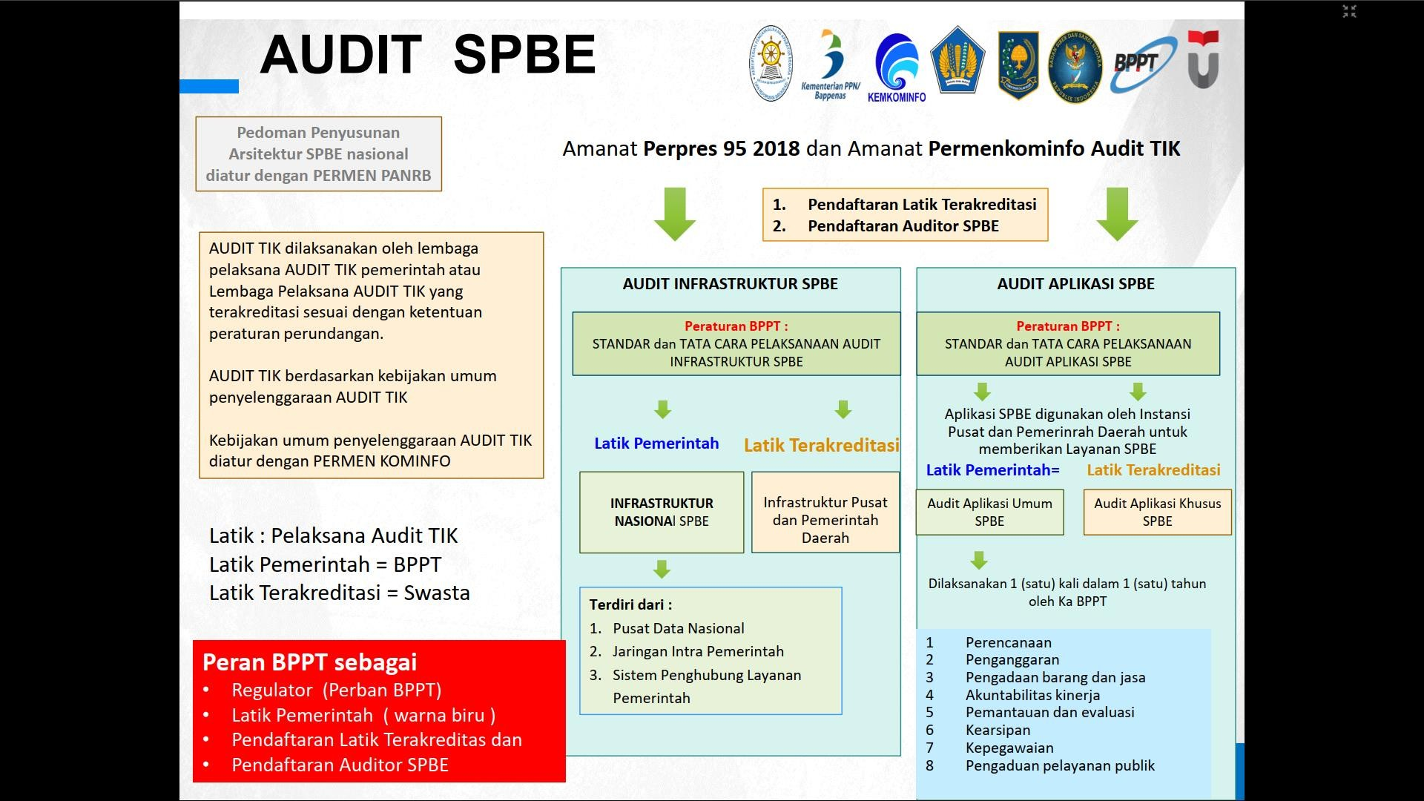

Slide 44




Audit Infrastruktur SPBE
Definisi “Perencanaan Berkesinambungan”:
Selambat-lambatnya 2 tahun sekali
Pusat Data
Jaringan Intra Pemerintahan
Sistem Penghubung Layanan
Output Audit Keamanan merupakan Audit Report
yang berisi temuan dan rekomendasi

Slide 45
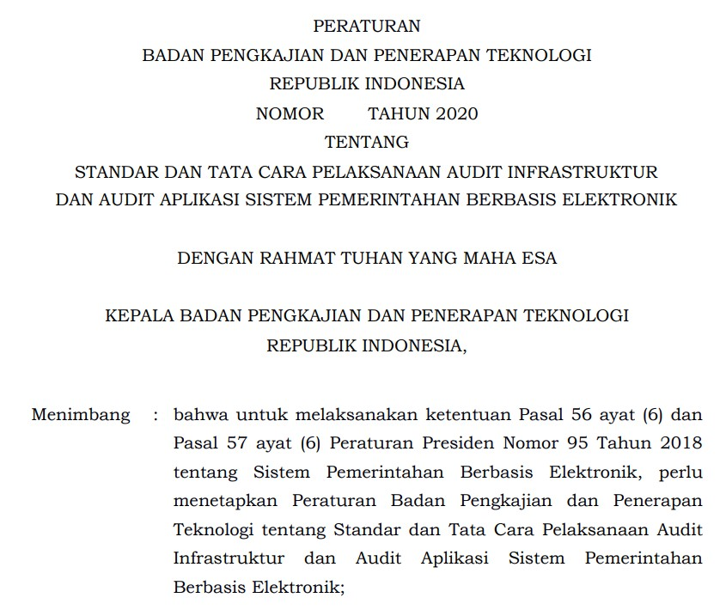
Pedoman Audit Infrastruktur dan Aplikasi

Slide 46
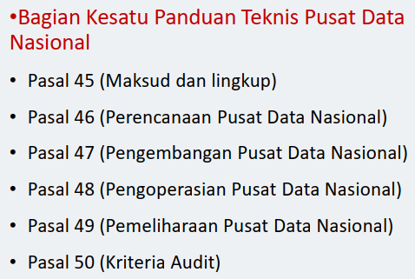
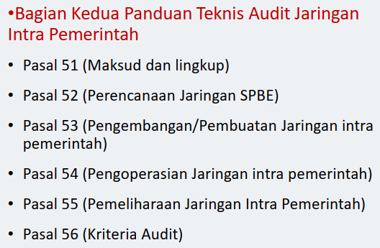
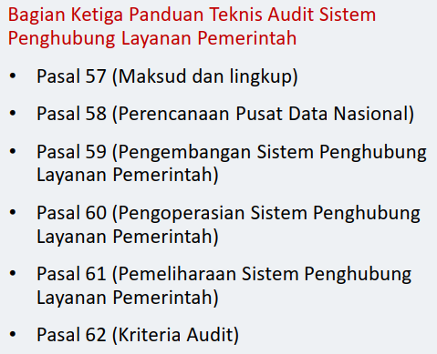
Pemeriksaan Pokok Teknis

Slide 47



INDIKATOR 29
Domain 3 | Tata Kelola SPBE | Aspek 6 | Audit TIK
Indikator 29 | Tingkat Kematangan Audit Infrastruktur SPBE
Tingkat
 | Kriteria |  | Capaian
1 | Kegiatan Audit Infrastruktur SPBE belum atau telah dilaksanakan. Kondisi: Kegiatan Audit Infrastruktur dilaksanakan tanpa perencanaan yang berkesinambungan.
2 | Kriteria tingkat 1 telah terpenuhi dan kegiatan Audit Infrastruktur dilaksanakan sesuai dengan perencanaan yang berkesinambungan. Kondisi: Kegiatan Audit Infrastruktur dilaksanakan tanpa standar/pedoman.
3 | Kriteria tingkat 2 telah terpenuhi dan kegiatan Audit Infrastruktur dilaksanakan sesuai dengan standar/pedoman. Kondisi: kegiatan Audit Infrastruktur dilaksanakan oleh auditor TIK/Sistem Informasi internal Instansi Pusat/Pemerintah Daerah.
4 | Kriteria tingkat 3 telah terpenuhi dan kegiatan Audit Infrastruktur dilaksanakan oleh auditor TIK/Sistem Informasi eksternal yang memiliki sertifikasi auditor TIK/Sistem Informasi.
5 | Kriteria tingkat 4 telah terpenuhi dan hasil audit Infrastruktur SPBE telah ditindaklanjuti melalui perbaikan penerapan Infrastruktur SPBE.
Jawaban: | Pilih tingkat 1, 2, 3, 4, atau 5
Penjelasan :
Data dukung:

Slide 48




Verifikasi Data Dukung
INDIKATOR 29
Tingkat | Kriteria | Data Dukung
1 | Kegiatan Audit Infrastruktur SPBE belum atau telah dilaksanakan. Kondisi: Kegiatan Audit Infrastruktur dilaksanakan tanpa perencanaan yang berkesinambungan. | Sama sekali tidak melaksanakan audit Kegiatan audit sporadis/adhoc
2 | Kriteria tingkat 1 telah terpenuhi dan kegiatan Audit Infrastruktur dilaksanakan sesuai dengan perencanaan yang berkesinambungan. Kondisi: Kegiatan Audit Infrastruktur dilaksanakan tanpa standar/pedoman. | Adanya renja terkait kegiatan audit infrastruktur Adanya hasil audit infrastruktur yang valid (selambat-lambatnya 2 tahun sekali)
3 | Kriteria tingkat 2 telah terpenuhi dan kegiatan Audit Infrastruktur dilaksanakan sesuai dengan standar/pedoman. Kondisi: kegiatan Audit Infrastruktur dilaksanakan oleh auditor TIK/Sistem Informasi internal Instansi Pusat/Pemerintah Daerah. | Adanya rujukan formal pedoman audit infrastruktur. Pelaksana: auditor internal
4 | Kriteria tingkat 3 telah terpenuhi dan kegiatan Audit Infrastruktur dilaksanakan oleh auditor TIK/Sistem Informasi eksternal yang memiliki sertifikasi auditor TIK/Sistem Informasi. | Pelaksana: auditor eksternal tersertifikasi.
5 | Kriteria tingkat 4 telah terpenuhi dan hasil audit Infrastruktur SPBE telah ditindaklanjuti melalui perbaikan penerapan Infrastruktur SPBE. | Notulensi rapat/laporan hasil tindak lanjut atas temuan audit.

Slide 49
INDIKATOR 30
Audit Aplikasi SPBE

Slide 51



INDIKATOR 30
Domain 3 | Tata Kelola SPBE | Aspek 6 | Audit TIK
Indikator 30 | Tingkat Kematangan Audit Aplikasi SPBE
Tingkat | Kriteria |  | Capaian
 | Kegiatan Audit Aplikasi SPBE belum atau telah dilaksanakan. Kondisi: Kegiatan Audit Aplikasi dilaksanakan tanpa perencanaan yang berkesinambungan.
1
2 | Kriteria tingkat 1 telah terpenuhi dan kegiatan Audit Aplikasi dilaksanakan sesuai dengan perencanaan yang berkesinambungan. Kondisi: Kegiatan Audit Aplikasi dilaksanakan tanpa standar/pedoman.
3 | Kriteria tingkat 2 telah terpenuhi dan kegiatan Audit Aplikasi dilaksanakan sesuai dengan standar/pedoman. Kondisi: kegiatan Audit Aplikasi dilaksanakan oleh auditor TIK/Sistem Informasi internal Instansi Pusat/Pemerintah Daerah.
4 | Kriteria tingkat 3 telah terpenuhi dan kegiatan Audit Aplikasi dilaksanakan oleh auditor TIK/Sistem Informasi eksternal yang memiliki sertifikasi auditor TIK/Sistem Informasi.
5 | Kriteria tingkat 4 telah terpenuhi dan hasil audit Aplikasi SPBE telah ditindaklanjuti melalui perbaikan penerapan Aplikasi SPBE.
Jawaban: | Pilih tingkat 1, 2, 3, 4, atau 5
Penjelasan :
Data dukung:

Slide 52





Verifikasi Data Dukung
INDIKATOR 30
Tingka t | Kriteria | Data Dukung
1 | Kegiatan Audit Aplikasi SPBE belum atau telah dilaksanakan. Kondisi: Kegiatan Audit Aplikasi dilaksanakan tanpa perencanaan yang berkesinambungan. | Sama sekali tidak melaksanakan audit Kegiatan audit sporadis/adhoc
2 | Kriteria tingkat 1 telah terpenuhi dan kegiatan Audit Aplikasi dilaksanakan sesuai dengan perencanaan yang berkesinambungan. Kondisi: Kegiatan Audit Aplikasi dilaksanakan tanpa standar/pedoman. | Adanya renja terkait kegiatan audit aplikasi Adanya hasil audit aplikasi yang valid (selambat-lambatnya 2 tahun sekali)
3 | Kriteria tingkat 2 telah terpenuhi dan kegiatan Audit Aplikasi dilaksanakan sesuai dengan standar/pedoman. Kondisi: kegiatan Audit Aplikasi dilaksanakan oleh auditor TIK/Sistem Informasi internal Instansi Pusat/Pemerintah Daerah. | Adanya hasil audit aplikasi yang valid (selambat-lambatnya 2 tahun sekali) Adanya rujukan pedoman audit aplikasi. Pelaksana: auditor internal
4 | Kriteria tingkat 3 telah terpenuhi dan kegiatan Audit Aplikasi dilaksanakan oleh auditor TIK/Sistem Informasi eksternal yang memiliki sertifikasi auditor TIK/Sistem Informasi. | Pelaksana: auditor eksternal tersertifikasi.
5 | Kriteria tingkat 4 telah terpenuhi dan hasil audit Aplikasi SPBE telah ditindaklanjuti melalui perbaikan penerapan Aplikasi SPBE. | Notulensi rapat/laporan hasil tindak lanjut atas temuan audit.

Slide 53
INDIKATOR 31
Audit Keamanan SPBE

Slide 54



Audit Keamanan SPBE
Definisi “Perencanaan Berkesinambungan”:
Selambat-lambat 2 tahun sekali
Aplikasi
Infrastruktur
Cakupan:
Pusat Data, Jaringan Intra,
Penghubung Layanan
Cakupan:
SEMUA Aplikasi Khusus
OWASP ASVS (Application Security Verification Standard)
CompTIA
ISO 27001
Pedoman Audit Keamanan akan ditetapkan oleh BSSN
Output Audit Keamanan merupakan Audit Report
yang berisi temuan dan rekomendasi

Slide 55


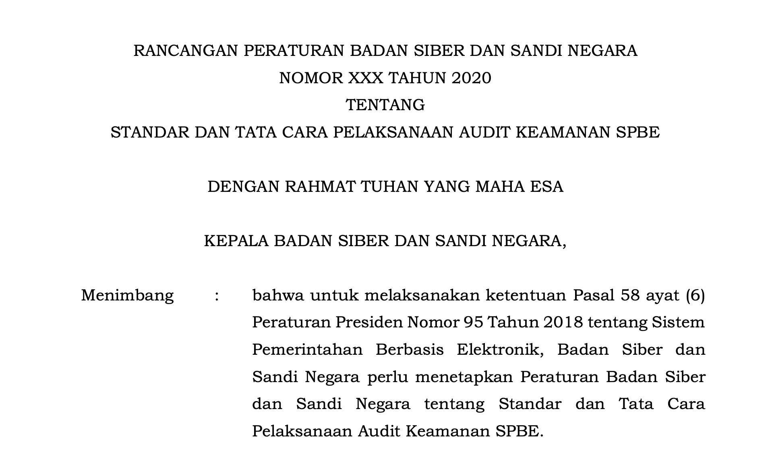
Pedoman Audit Keamanan akan ditetapkan oleh BSSN

Slide 56



INDIKATOR 31
Domain 3 | Tata Kelola SPBE | Aspek 6 | Audit TIK
Indikator 31 | Tingkat Kematangan Audit Keamanan SPBE
Tingkat | Kriteria |  | Capaian
 | Kegiatan Audit Keamanan SPBE belum atau telah dilaksanakan. Kondisi: Kegiatan Audit Keamanan dilaksanakan tanpa perencanaan yang berkesinambungan.
1
2 | Kriteria tingkat 1 telah terpenuhi dan kegiatan Audit Keamanan dilaksanakan sesuai dengan perencanaan yang berkesinambungan. Kondisi: Kegiatan Audit Keamanan dilaksanakan tanpa standar/pedoman.
3 | Kriteria tingkat 2 telah terpenuhi dan kegiatan Audit Keamanan dilaksanakan sesuai dengan standar/pedoman. Kondisi: kegiatan Audit Keamanan dilaksanakan oleh auditor TIK/Sistem Keamanan Informasi internal Instansi Pusat/Pemerintah Daerah.
4 | Kriteria tingkat 3 telah terpenuhi dan kegiatan Audit Keamanan dilaksanakan oleh auditor TIK/Sistem Keamanan Informasi eksternal yang memiliki sertifikasi auditor TIK/Sistem Keamanan Informasi.
5 | Kriteria tingkat 4 telah terpenuhi dan hasil audit Keamanan SPBE telah ditindaklanjuti melalui perbaikan penerapan Keamanan SPBE.
Jawaban: | Pilih tingkat 1, 2, 3, 4, atau 5
Penjelasan :
Data dukung:

Slide 57




Verifikasi Data Dukung
INDIKATOR 31
Tingkat | Kriteria | Data Dukung
1 | Kegiatan Audit Keamanan SPBE belum atau telah dilaksanakan. Kondisi: Kegiatan Audit Keamanan dilaksanakan tanpa perencanaan yang berkesinambungan. | Notulensi rapat kegiatan audit keamanan atau laporan audit keamanan.
2 | Kriteria tingkat 1 telah terpenuhi dan kegiatan Audit Keamanan dilaksanakan sesuai dengan perencanaan yang berkesinambungan. Kondisi: Kegiatan Audit Keamanan dilaksanakan tanpa standar/pedoman. | Adanya renja terkait kegiatan audit keamanan Adanya hasil audit keamanan yang valid (selambat-lambatnya tiap 2 tahun) Cakupan audit hanya pada SEBAGIAN aplikasi khusus dan infrastruktur
3 | Kriteria tingkat 2 telah terpenuhi dan kegiatan Audit Keamanan dilaksanakan sesuai dengan standar/pedoman. Kondisi: kegiatan Audit Keamanan dilaksanakan oleh auditor TIK/Sistem Keamanan Informasi internal Instansi Pusat/Pemerintah Daerah. | Adanya rujukan pedoman audit keamanan. Adanya hasil audit keamanan yang valid (selambat-lambatnya tiap 2 tahun) Cakupan audit pada SEMUA aplikasi khusus dan infrastruktur Pelaksana: auditor internal
4 | Kriteria tingkat 3 telah terpenuhi dan kegiatan Audit Keamanan dilaksanakan oleh auditor TIK/Sistem Keamanan Informasi eksternal yang memiliki sertifikasi auditor TIK/Sistem Keamanan Informasi. | Pelaksana: auditor eksternal tersertifikasi
5 | Kriteria tingkat 4 telah terpenuhi dan hasil audit Keamanan SPBE telah ditindaklanjuti melalui perbaikan penerapan Keamanan SPBE. | Notulensi rapat/laporan hasil tindak lanjut atas temuan audit.

Slide 58
TERIMA KASIH

